Slide 1
Esener 2024 – Belangrijkste inzichten uit de eerste resultaten
Europese bedrijvenenquête naar nieuwe en opkomende risico’s
Veilig en gezond aan ’t werk, dat raakt iedereen. Goed voor jou en voor de zaak.

Slide 2
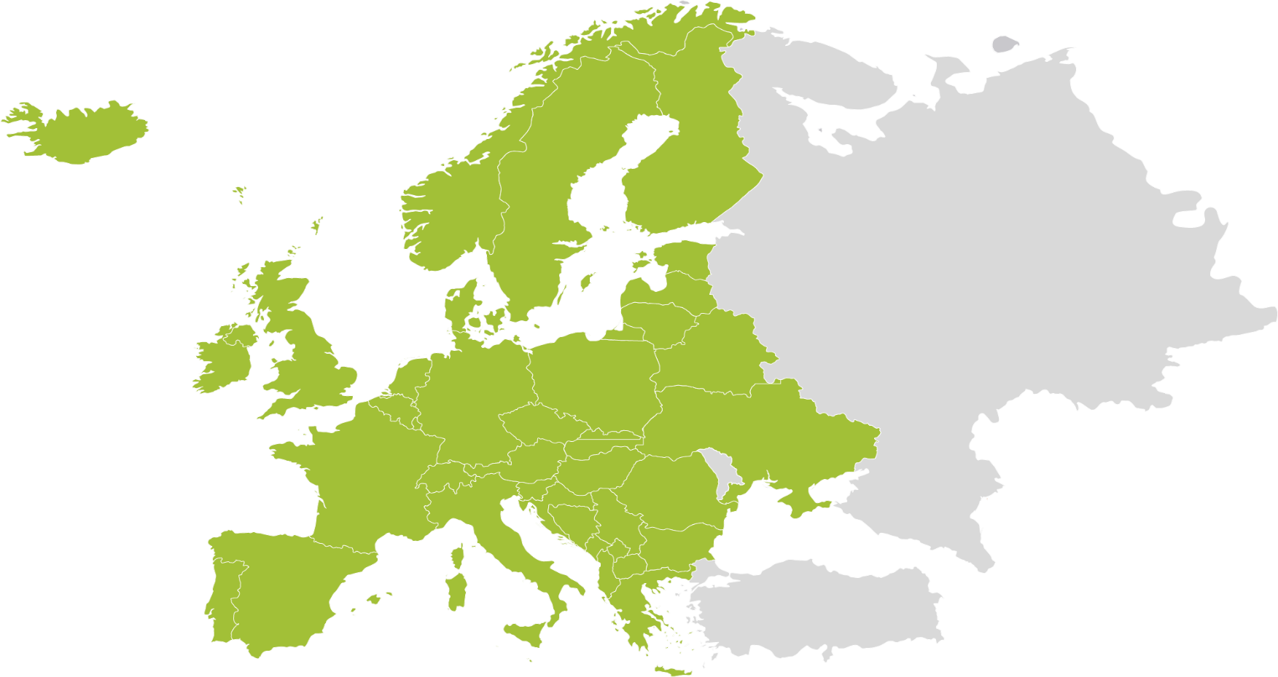
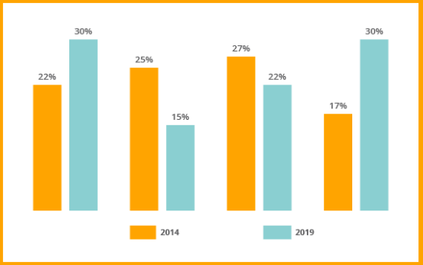
Europese bedrijvenenquête naar nieuwe en opkomende risico’s (Esener)
www.esener.eu
Hoe beheren Europese bedrijven de veiligheid en gezondheid op het werk?
Enquêterondes: 2009-2014-2019-2024.
Werkwijze: computerondersteund telefoongesprek (CATI)/online.
Landen: ten minste EU-27 + IJsland en Noorwegen + Zwitserland.
Ondervraagde bedrijven: meer dan 40 000.
Bedrijfsgrootte: vijf of meer werknemers.
Activiteitensector: alle publieke en private sectoren, inclusief de landbouw.
Respondent: persoon “die het meest weet over veiligheid en gezondheid in het bedrijf”.
Thema’s: Beheer van veiligheid en gezondheid op het werk, psychosociale risico’s, werknemersvertegenwoordiging, drijfveren en belemmeringen voor veiligheid en gezondheid op het werk.
Vergelijkingen met Esener 2014, 2019 en 2024!

Slide 3
Wie weet het meest over gezondheid en veiligheid bij Europese bedrijven? Naar grootte % bedrijven, EU-27 (2024)
In meer dan 50% van de kleinste bedrijven is de eigenaar, directeur of locatiemanager doorgaans verantwoordelijk voor de veiligheid en gezondheid op het werk. Naarmate de bedrijfsgrootte toeneemt, verschuift deze verantwoordelijkheid naar iemand in een meer gespecialiseerde rol (deskundige op het vlak van veiligheid en gezondheid op het werk zonder leidinggevende functie).
Het profiel van Esener-respondenten naar bedrijfsgrootte komt grotendeels overeen in alle landen en enquêterondes.
eigenaar van een bedrijf, directeur, locatiebeheerder;
Manager zonder
specifieke taken op het vlak van veiligheid en gezondheid op het werk
5-9
Manager met
specifieke taken op het vlak van veiligheid en gezondheid op het werk
Specialist op het vlak van veiligheid en gezondheid op het werk zonder leidinggevende functie
10-49
Personeelsvertegenwoordiger verantwoordelijk voor veiligheid en gezondheid op het werk
Een andere medewerker die verantwoordelijk is voor taken op dit gebied
50-249
Externe deskundige op het gebied van veiligheid en gezondheid op het werk
250+
Geen antwoord
0
10
20
30
40
50
60
70
80
90
100
Basis: Alle organisaties in de EU-27.

Slide 4
Bereikte steekproefgroottes: Esener 2024
Land | Gesprekken voor Esener 2024
Oostenrijk | 1 829
België | 1 504
Bulgarije | 765
Kroatië | 776
Cyprus | 753
Tsjechische Republiek | 1 526
Denemarken | 1 506
Estland | 768
Finland | 1 510
Frankrijk | 2 273
Land | Gesprekken voor Esener 2024
Duitsland | 3 159
Griekenland | 1 501
Hongarije | 1 510
IJsland | 810
Ierland | 761
Italië | 2 255
Letland | 756
Litouwen | 762
Luxemburg | 759
Malta | 453
Land | Gesprekken voor Esener 2024
Nederland | 1 505
Noorwegen | 1 523
Polen | 2 268
Portugal | 1 545
Roemenië | 1 537
Slowakije | 786
Slovenië | 1 056
Spanje | 2 259
Zweden | 1 536
Zwitserland | 1 507
Totaal: a
41 458

Slide 5
Een arbeidswereld in verandering: selectie van indicatoren
% bedrijven, EU-27 (2019-2024, indien beschikbaar)
Het aantal bedrijven met werknemers die op afstand werken, is sinds 2019 gestegen van 13% naar 23%. 77% van deze bedrijven raadpleegt hun werknemers over thuiswerkpraktijken. Het aantal risicobeoordelingen voor thuiswerkplekken is gestegen van 31% naar 48% en meer dan de helft van de bedrijven die risicobeoordelingen uitvoeren, neemt digitale technologieën op in de risicobeoordelingen.
Indicator | Esener-vraag | EU-27
Werkplekken | Werknemers die regelmatig thuiswerken
 | Risicobeoordelingen hebben betrekking op thuiswerkplaatsen (1)
 | Werknemers geraadpleegd over thuiswerkpraktijken (2)
 | Gebruik van digitale technologieën opgenomen in risicobeoordelingen (3)
Taal | Met werknemers die moeite hebben om de taal die op de werkvloer wordt gesproken te begrijpen
Opleiding | Routinematig gebruik van digitale technologieën (4)
 | Mobiele of externe werkplekken beoordelen op risico’s voor de veiligheid en gezondheid (5)
2019 | 2024
13 | 23
31 | 48
 | 77
 | 56
8 | 10
 | 44
42 | 45
Basis: gevraagd aan alle instellingen in de EU-27, met uitzondering van: (1) bedrijven die risicobeoordelingen uitvoeren en werknemers van huis uit laten werken (2) bedrijven met thuiswerkende werknemers (3) bedrijven die risicobeoordelingen uitvoeren (4) bedrijven die het gebruik van digitale technologieën melden (5) bedrijven met werknemers die thuis en/of elders buiten de bedrijfsruimten van de vestiging werken.

Slide 6
Meest voorkomende risicofactoren
% van de bedrijven, EU-27 (2014-2019-2024)
De gerapporteerde risicofactoren blijven in de loop van de tijd stabiel. In 2024 zijn de twee belangrijkste nog steeds spier- en skeletaandoeningen. Psychosociale risico’s komen ook veel voor, vooral in de dienstensector.
 | 2014 | 2019 | 2024
Risico op ongelukken met voertuigen tijdens het werk
Tijdsdruk
Verhoogd risico op glij-, struikel- en valpartijen
Hitte, koude of tocht
Chemische of biologische stoffen
Vermoeiende of pijnlijke houdingen
Extreem lawaai
Gebrekkige communicatie of samenwerking binnen de organisatie
Lange of onregelmatige werktijden
Angst voor baanverlies
46 | 44 | 43
43 | 45 | 43
34 | 34 | 37
36 | 37 | 37
36 | 36 | 36
 | 32 | 33
30 | 30 | 32
16 | 18 | 19
21 | 21 | 18
 | 11 | 10
2014
2019
2024
100
80
60
40
20
0
Langdurig zitten
Repetitieve bewegingen van de hand of arm
Omgang met lastige klanten, patiënten, leerlingen enz.
Tillen of verplaatsen van personen of zware lasten
Risico op ongevallen met machines of handgereedschappen
Basis: alle organisaties in de EU-27.

Slide 7
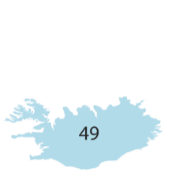
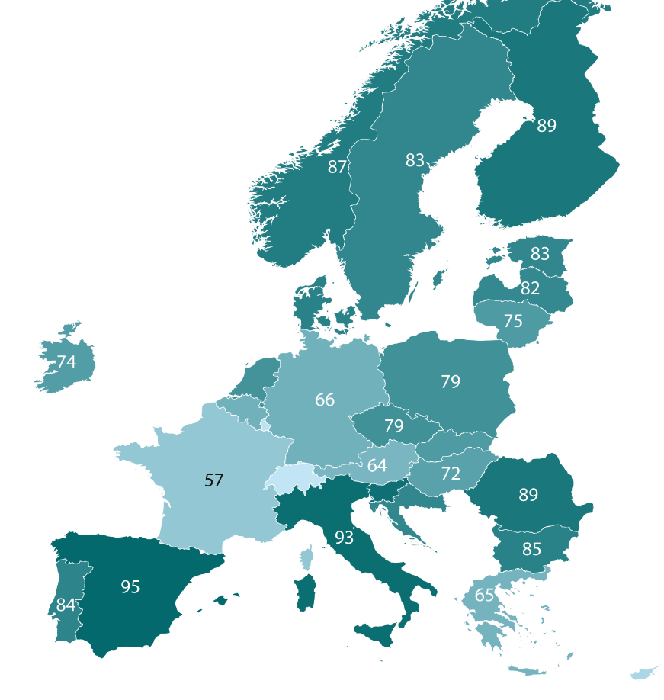

Bedrijven die regelmatig risicobeoordelingen uitvoeren, per land
% bedrijven (2024)
Meer dan driekwart van de bedrijven voert regelmatig risicobeoordelingen uit, een trend die overeenkomt met voorgaande jaren. In 2024 komen opvallende verschillen tussen de landen aan het licht ten opzichte van het EU-27-gemiddelde (76%), waarbij zich in sommige landen in de loop der jaren aanzienlijke veranderingen hebben voorgedaan (zie onderstaande grafiek).
4499
49
89
87
83
2014
2019
2024
83
85
82
75
74
78
79
66
66
46
79
75
57
45
64
72
64
89
93
85
95
8855
84
65
72
24
Basis: alle organisaties in de EU-27.
51

Slide 8
Redenen om geen risicobeoordelingen uit te voeren, naar bedrijfsgrootte
% bedrijven, EU-27 (2024)
Bedrijven die hun risico’s niet beoordelen, denken vaak dat zij de gevaren kennen of geen grote problemen ondervinden, vooral op kleinere werkplekken. Dit wijst op een gebrek aan bewustzijn van de risico’s, een stabiele trend door de jaren heen, waarbij complexiteit (“de procedure is te omslachtig”) geen belangrijke belemmering vormt.
80
80
79
78
78
71
57
57
De gevaren en risico’s zijn al bekend
Er zijn geen grote problemen
5-9 werknemers
10-49 werknemers
50-249 werknemers 250 of meer werknemers
28
31
36
40
19
22
23
33
De benodigde expertise ontbreekt
De procedure is te omslachtig
Basis: organisaties in de EU-27 die GEEN regelmatige risicobeoordelingen uitvoeren.

Slide 9
Maatregelen ter voorkoming van spier- en skeletaandoeningen
% bedrijven, EU-27 (2014-2019-2024)
Ondanks een bescheiden toename van het aantal werkplekken waar sinds 2019 maatregelen worden genomen om spier- en skeletaandoeningen te voorkomen, blijft dit nog steeds lager dan in 2014. Dit is zorgwekkend, aangezien het aantal gemelde spier- en skeletaandoeningen op werkplekken blijft toenemen.
100
90
85
80
77
77
73
66
67
71
70
60
64
60
59
53
54
50
48
49
40
30
20
10
0
2014
2019
2024
Hulpmiddelen voorzien om te helpen bij het optillen of verplaatsen
Taken afwisselen om repetitieve bewegingen te beperken
Regelmatige pauzes aanmoedigen bij mensen in ongemakkelijke werkhoudingen
Zorgen voor ergonomische hulpmiddelen
De mogelijkheid voorzien voor mensen met gezondheidsproblemen om de werktijden te verkorten
Basis: gevraagd aan alle bedrijven in de EU-27, met uitzondering van:
  Enkel gevraagd aan bedrijven die het optillen of verplaatsen van personen of zware lasten als risicofactor melden.
  Enkel gevraagd aan bedrijven die repetitieve bewegingen van hand of arm als risicofactor melden.

Slide 10
Maatregelen ter voorkoming van psychosociale risico’s, naar bedrijfsgrootte % bedrijven, EU-27 (2024)
Kleine bedrijven betrekken hun werknemers meer bij de besluitvorming, terwijl grotere bedrijven meer diverse maatregelen voorstellen om psychosociale risico’s te voorkomen. De belangrijkste maatregelen zijn vertrouwelijke begeleiding en training in conflictoplossing op de grootste werkplekken. Over het algemeen zijn alle maatregelen sinds 2014 toegenomen.
100
80
72
70
68
65
60
60
56
Werknemers meer beslissingen laten nemen over de manier waarop zij hun werk doen
50
44
43
43
Reorganisatie van het werk om de werkbelasting en werkdruk te verminderen
40
33
30
28
Vertrouwelijke counseling voor werknemers
20
Opleiding over conflictoplossing
10
0
Interventie indien er excessief lang of onregelmatig wordt gewerkt
5-9 werknemers
250 of meer werknemers
Basis: gevraagd aan alle bedrijven in de EU-27.

Slide 11
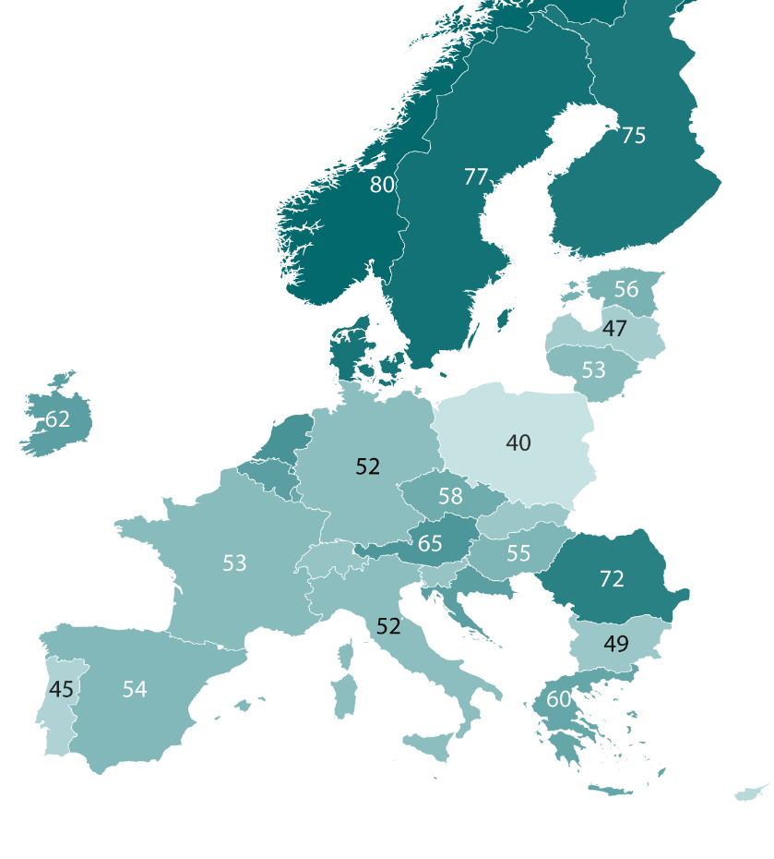
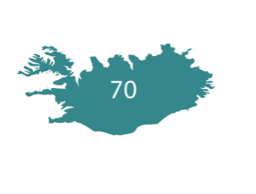
Betrokkenheid van werknemers bij maatregelen om psychosociale risico’s aan te pakken, naar land % bedrijven (2024)
Bij maatregelen tegen psychosociale risico’s worden werknemers vaak niet betrokken, maar er zijn duidelijke verschillen tussen landen in 2024: Naar verluidt zijn op 77% van de werkplekken in Zweden en 76% in Denemarken werknemers bij dergelijke maatregelen betrokken, tegenover 40% in Polen en 43% in Cyprus.
Over het algemeen werd er in de EU-27 een lichte maar consistente daling waargenomen, van 63% in 2014 tot 55% in 2024.
75
80
77
70
56
47
76
53
62
66
52
40
62
59
12
58
49
53
50
65
55
50
72
62
52
49
45
54
60
61
43
Basis: gevraagd aan organisaties in de EU-27 die melden dat zij ten minste één maatregel hebben genomen om psychosociale risico’s te voorkomen.

Slide 12
Belangrijkste redenen om gezondheid en veiligheid aan te pakken % bedrijven, EU-27 (2024)
De redenen om aandacht te besteden aan gezondheid en veiligheid zijn de afgelopen tien jaar stabiel gebleven.
In de meeste landen staan wettelijke verplichtingen steevast op de eerste plaats, maar andere redenen geven ook een hoge score.
100
80
60
40
20
0
Voldoen aan wettelijke
verplichtingen
Tegemoetkomen aan de verwachtingen van werknemers of hun vertegenwoordigers
Boetes van de arbeidsinspectie vermijden
De reputatie van de organisatie hooghouden
Het op peil houden of verhogen van de productiviteit
Basis: alle organisaties in de EU-27.

Slide 13
Bezoeken van arbeidsinspecteurs, naar land
% bedrijven (2014-2024)
Europa vertoont een zeer divers landschap met betrekking tot arbeidsinspectiebezoeken, die naar verluidt sinds 2014 over het algemeen afnemen.
2014
2024
Basis: gevraagd aan alle organisaties.

Slide 14
Verplichtingen van klanten of leveranciers om te voldoen aan de normen voor veiligheid en gezondheid op het werk, naar sector % bedrijven, EU-27 (2024)
De helft van de kleine bedrijven besteedt aandacht aan veiligheid en gezondheid op het werk vanwege eisen van klanten, leveranciers of organisaties. De verschillen tussen sectoren zijn duidelijk, met vereisten die variëren van 34 % in de financiële sector en verzekeringen tot 67 % in de bouw.
Bouwnijverheid
67
 | 2024
Financiële activiteiten en verzekeringen | 34
Informatie en communicatie | 41
Exploitatie van en handel in onroerend goed | 42
Overige dienstverlening | 42
Vrije beroepen en wetenschappelijke en technische activiteiten | 46
Winning van delfstoffen | 47
Verschaffen van accommodatie en maaltijden | 47
Onderwijs | 47
Openbaar bestuur en defensie; verplichte sociale verzekeringen | 48
Groot- en detailhandel; reparatie van auto’s en motorfietsen | 48
Kunst, amusement en recreatie | 49
Vervoer en opslag
62
Watervoorziening Afvalwater; Afvalbeheer
en saneringsactiviteiten
59
Productie en distributie van elektriciteit, gas, stoom en gekoelde lucht
56
Landbouw, bosbouw en visserij
55
Gezondheidszorg en maatschappelijke dienstverlening
52
Administratieve en ondersteunende diensten
52
Industrie
51
EU-27
50
0
20
40
60
80
100
Basis: gevraagd aan alle organisaties in de EU-27 die maximaal 50 mensen in dienst hebben.

Slide 15
Grootste moeilijkheden bij het aanpakken van veiligheid en gezondheid op het werk % bedrijven, EU-27 (2014-2019-2024)
40% van de bedrijven vindt wettelijke verplichtingen een grote uitdaging voor het beheer van veiligheid en gezondheid op het werk, een stabiel cijfer dat echter licht daalt. Sinds 2014 zijn de financiële beperkingen het sterkst afgenomen, terwijl het gebrek aan tijd of personeel is toegenomen.
100
80
2014
2019
2024
60
42
41
40
40
31
31
29
33
32
27
24
19
17
19
19
18
20
14 14 14
13
12 12
0
De complexiteit van wettelijke verplichtingen;
De administratie
Gebrek aan tijd of personeel
Gebrek aan geld
Gebrek aan bewustzijn bij het personeel
Gebrek aan expertise of gespecialiseerde ondersteuning
Gebrek aan bewustzijn bij het management
Basis: gevraagd aan alle instellingen in de EU-27.

Slide 16
Complexiteit van wettelijke verplichtingen als grote moeilijkheid bij de aanpak van veiligheid en gezondheid op het werk, naar land % bedrijven (2024)
Ondanks een gemeenschappelijke EU-kaderrichtlijn veiligheid en gezondheid op het werk verschilt de perceptie van de complexiteit van de wetgeving inzake veiligheid en gezondheid op het werk sterk van land tot land. Nationale verschillen in de omgang met veiligheid en gezondheid op het werk wijzen op uiteenlopende uitdagingen in de EU-27. In 2024 worden wettelijke verplichtingen beschouwd als een belangrijke belemmering voor België, Italië en Nederland, terwijl Malta, Finland en Litouwen de minste problemen melden.
België
Italië
Nederland
Polen
Duitsland
Frankrijk
Slowakije
Oostenrijk
EU-27
Tsjechische Republiek
Spanje
Luxemburg
Portugal
Bulgarije
Estland
Cyprus
Zweden
Ierland
Griekenland
Roemenië
Kroatië
Slovenië
Hongarije
Denemarken
Letland
Malta
Finland
Litouwen
Evolutie in de tijd van de perceptie van complexiteit — landen die de grootste/kleinste variatie melden:
 | 2014 | 2019 | 2024
Italië
Griekenland
Slowakije
Litouwen
Finland
Denemarken
67 | 43 | 48
54 | 46 | 28
25 | 39 | 42
14 | 15 | 15
17 | 16 | 16
18 | 18 | 21
0
10
20
30
40
50
60
70
80
90
100
Basis: gevraagd aan alle organisaties.

Slide 17

Digitale technologieën die op het werk worden gebruikt
% bedrijven, EU-27 (2024)
Na gangbare technologieën zoals pc’s en laptops worden draagbare toestellen het meest gebruikt op het werk. Op 35% van de werkplekken in de EU-27 wordt gesproken over de gevolgen van technologieën voor de gezondheid en veiligheid van werknemers, tegenover 24% in 2019.
De gevolgen van digitale technologieën voor de gezondheid en veiligheid van werknemers bespreken:
2024
35
Automatische taak, werktijd of ploegendienst
Wearables
Meewerkende robots (cobots)
Toewijzing
Uitvoering van taken door AI-gebaseerde systemen
13
4
9
7
Monitoring van prestaties of gedrag van werknemers
Laptops, tablets, smartphones
7
83
Pc’s op vaste plaatsen
87
24
2019
Basis: gevraagd aan alle bedrijven in de EU-27.
Basis: gevraagd aan bedrijven in de EU-27 die melding maken van het gebruik van ten minste één digitale technologie.

Slide 18
Risicofactoren in verband met het gebruik van digitale technologieën op het werk
% bedrijven, EU-27 (2024)
Langdurig zitten en repetitieve bewegingen zijn de risico’s die zich het meeste voordoen bij het gebruik van digitale technologieën. Psychosociale risico’s, zoals een grotere arbeidsintensiteit en een te grote hoeveelheid informatie, worden echter ook vaak gemeld door Europese bedrijven.
Langdurig zitten
54
Repetitieve bewegingen
47
Verhoogde arbeidsintensiteit
34
Overdaad aan informatie
32
Vervaging van de grenzen tussen werk en privéleven
27
Verzameling van werknemersgegevens
25
Gebrek aan vaardigheden om met digitale technologieën te werken
Alleen en geïsoleerd
van collega’s werken
Verlies invloed werknemers
op werktempo of processen
18
12
10
Angst voor baanverlies
9
0
20
40
60
80
100
Basis: gevraagd aan bedrijven in de EU-27 die het gebruik van ten minste één digitale technologie melden.

Slide 19
Vormen van werknemersvertegenwoordiging
% bedrijven, EU-27 (2014-2019-2024)
Vertegenwoordigers op het gebied van gezondheid en veiligheid zijn opnieuw de meest voorkomende vorm van werknemersvertegenwoordiging, net als bij eerdere enquêterondes.
100
80
56
57
58
60
40
25
24 24
22
23
2014
2019
2024
20
20
18
17
20
0
Functionaris/werknemersverte-genwoordiger belast met gezondheid en veiligheid
Ondernemingsraad
Commissie/comité voor veiligheid, gezondheid en welzijn
Vakbondsvertegenwoordigers
Basis: gevraagd aan alle bedrijven in de EU-27.

Slide 20
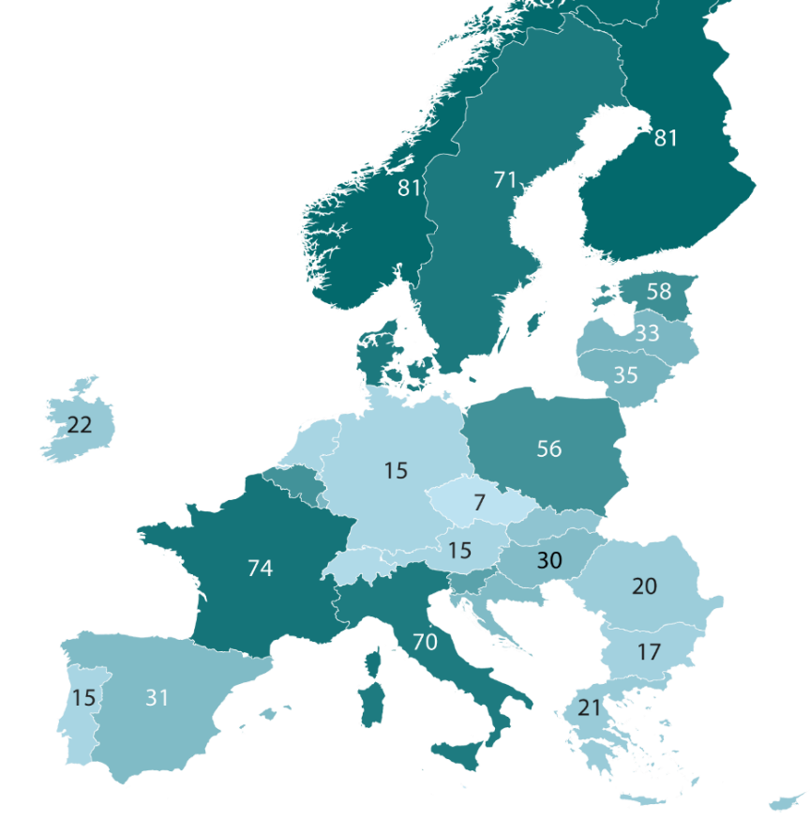
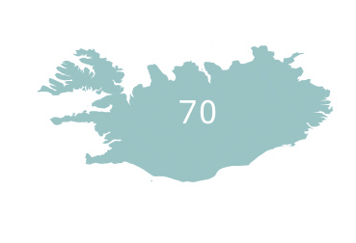
Door werknemers gekozen gezondheids- en veiligheidsvertegenwoordigers, naar land % bedrijven (2024)
Er bestaan uiteenlopende praktijken bij de aanwijzing van vertegenwoordigers op het gebied van gezondheid en veiligheid. In sommige landen worden ze meestal door werkgevers aangewezen, terwijl ze in andere landen door de werknemers worden gekozen.
De kaart toont het laatste: het percentage werkplekken waar vertegenwoordigers op het gebied van gezondheid en veiligheid door werknemers worden gekozen: 38% in de EU-27.
81
81
71
33
58
33
71
35
22
56
15
15
12
12
33
7
15
25
74
12
46
30
20
70
64
17
15
31
21
5
24
Basis: gevraagd aan alle bedrijven die de aanwezigheid van een vertegenwoordiger op het gebied van gezondheid en veiligheid melden.

Slide 21
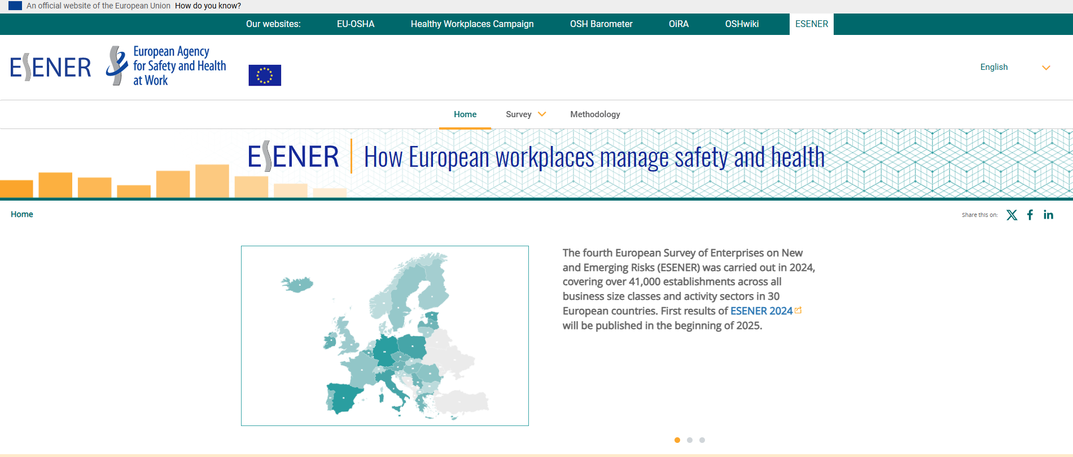
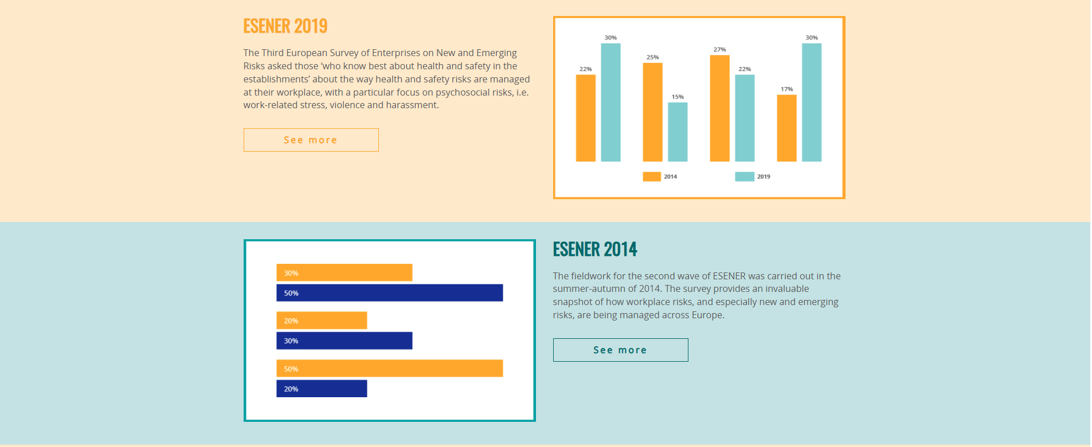
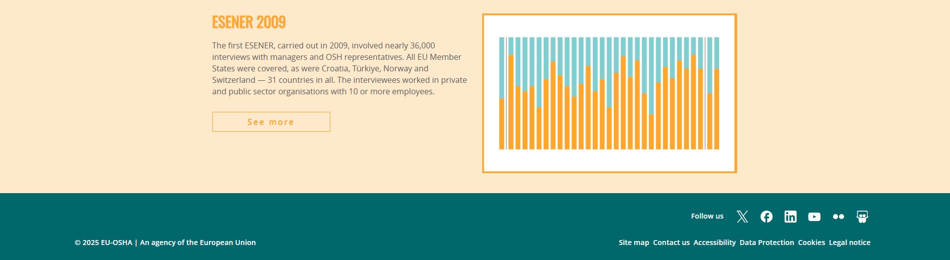
Europese bedrijvenenquête naar nieuwe en opkomende risico’s (Esener)
Verslagen
Methodologische informatie – inclusief nationale vragenlijsten en toegang tot Esener-datasets
Tool voor datavisualisatie – in alle talen van de enquête
Beschikbaar op:
www.esener.eu

Slide 22
Auteursrecht
© Europees Agentschap voor veiligheid en gezondheid op het werk, 2026
Overname met bronvermelding toegestaan.
Voor reproductie of gebruik van foto’s waarop EU-OSHA geen auteursrecht heeft, moet rechtstreeks toestemming worden verkregen van de rechthebbende(n).

